Slide 1
MUTLU YAŞAM, BAŞARILI KARİYER
#güncellemenizvar
Prof. Dr. Hüseyin GÜL
BÖLÜM 15
GENEL VE AKADEMİK YAZIM

Slide 2
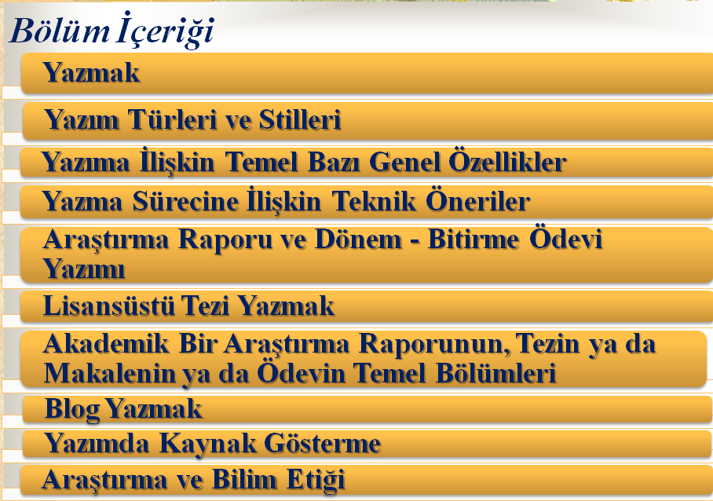

Slide 3
Yazmak
Yazmak, kafanızdakini yazıya dökme eylemidir
Ciddi , sistemli ve disiplinli çaba ister.
Yazmak istediğiniz konuda bilgi ve deneyim gerekir.
Kendi bilgileriniz ve deneyimleriniz varsa, bunları sistematik olarak düşünüp, derlemeniz ve yazdığınız konuyla ilişkilendirmeniz gerekir.
Yazma çabası için kişinin, dünyada olup bitenlere, çevresine, yaşadığı ortama ve insanlığın sorunlarına ilgi ve merak duyması gerekir alışkanlığınız yoksa yazmak güçtür.

Slide 4
Yazım Türleri ve Stilleri
Yazı, günlük, deneme, hikaye, blog, dönem, bitirme, seminer ya da araştırma ödevi, araştırma ya da proje raporu, tez, makale, bildiri ve kitap olabilir.
Akademik yazı, belirli bir düzen içinde, akıcı ve anlaşılır bir Türkçe ile yazım kurallarına uygun olarak ve bilimsel bir dille yazılmış bir makale, bilimsel rapor ya da araştırma ödevidir.
Eğer yazıyı kendinizi vererek ve kendinizden bir şeyler katarak siz yazdıysanız, o yazı sizin düşüncelerinizi, yaklaşımınızı ve stilinizi yansıtır.
Her yazarın zamanla bir kişiliği ve stili oluşur.
Yazar için bir stil inşası sürecinin anlamı aslında “kendini keşfetme” ve “kendisi olma” sürecidir.

Slide 5
Yazıma İlişkin Temel Bazı Genel Özellikler
Genel olarak, yazı, bölümler, alt bölümler, paragraflar, cümleler ve kelimeler kısa olmalıdır.
Yazımda zorunlu olmadıkça çok uzun cümleler kullanmaktan kaçının.
Doğal, akıcı ve anlaşılır bir yazım dili kullanın.
Başka yazarlardan kes-kopyala alıntılardan kaçının.
Birilerini taklit etmekten kaçının, fakat etkisi çok güçlüyse atıf yaparak alıntı yapın.

Slide 6
Yazma Sürecine İlişkin Teknik Öneriler
Her ana bölümün alt bölümleri olmalı
Alt bölümler ve başlıklar, ana bölümü açıklamalı
Her paragrafın ilk cümlesi, temel iddia ya da savın ne olduğunu açıkça vermeli
Muğlak ifadeler kullanmayın
Yazınızı güçlendirecek somut rakam ve görseller aşırıya kaçmadan kullanılmalı
Vurgu yapmak için italik, kolay takip ve görünürlük için maddeleme ya da numaralandırma kullanılmalı
Yazı kontrol için son kez okunmalı

Slide 7
Araştırma Raporu ve Dönem - Bitirme Ödevi Yazımı
Araştırma raporu, bir araştırma projesi, bir araştırma ödevi ya da dönem ödevi için yapılan araştırma sonrasında ya da herhangi bir veri toplama süreci sonrasında bilimsel yazım kurallarına göre yazılan, araştırmanın bulgularının sunulduğu yazılı dokümandır.
Raporun kapak sayfası olmalıdır, başlığı, hazırlayana ve hazırlanana ait bilgiler verilmelidir.
Daha sonra giriş, gelişme, varsa bulguların sunulup değerlendirildiği ayrı bir bölüm ve sonuç olmalı
En sonda kaynakça ile kullanıldıysa, harita, kroki, tasarım gibi ekler raporun sonuna eklenmeli.

Slide 8
Lisansüstü Tezi Yazmak
Tez hazırlamak, araştırma sorusuna ilişkin nesnel ve yansız olarak bulguları ortaya koyup değerlendirerek, araştırma sorusunun yanıtını ortaya koyduğumuz ve hipotezlerimizi test ettiğimiz bir süreçtir.
Bu süreçte önemli olan bilimsel yönteme bağlı kalmak ve nesnel ve yansız hareket edebilmek ve düşünebilmektir. Çalışmanızın güvenilirliğini, geçerliliğini, kalitesini ve camiada kabulünü bu tutum sağlıyor.
Tez çalışmalarında ya da araştırmalarda en önemli ve zorlu aşama, araştırmanın amacını ortaya koyarak iyi bir araştırma konusu ve sorusu belirlemektir.
Danışmanlık, öğrenciyi; kendini, dünyayı ve değişik konuları keşfetme sürecinde yönlendirme sürecidir.

Slide 9
Akademik Bir Araştırma Raporunun, Tezin ya da Makalenin ya da Ödevin Temel Bölümleri
Giriş
Kavramsal ve Kuramsal Çerçeve
Tarihsel ya da Mevcut Durum İncelemesi
Araştırma Yöntemi
Veri Analizi ve Bulguların Sunumu
Sonuç ve Değerlendirme (ve / veya Öneriler)
Kaynakça
Varsa Ekler
«Sonucunda ne elde edeceğimi bildiğim bir çabayı bilimsel araştırma olarak isimlendirmezdim.» (Albert Einstein)

Slide 10
Blog Yazmak
Blog, web ve log kelimelerinin birleşiminden elde edilmiştir.
Blog, insanların bildiklerini, düşüncelerini ve deneyimlerini, web tabanlı olarak hedef kitlesiyle paylaşmasını sağlar.
Kişisel internet sayfalarının bir türevidir.
Kullanım amacına göre web günlüğü de denir.
Blogların içeriğini üreten ve webde yayınlayan sayfa sahipleri de blogger olarak adlandırılır.
Blog yazmak için gerekli temel iki şey bir bilgisayar ile sakin bir çalışma ortamıdır.

Slide 11
Yazımda Kaynak Gösterme
Yazımında metin içi ya da dipnotlu kaynak gösterme yöntemi kullanılabilir.
Seçilen kaynak gösterme yöntemine tüm metinde bağlı kalınmalıdır.
Başka kaynaklarda yer alan görüş, bilgi ya da bulguların özü değiştirilmeden, ödevi hazırlayanın kendi cümleleriyle özetlenerek verilmesine ‘dolaylı aktarma’ ya da ‘gönderme’ denir.
Bu görüş, bilgi ya da bulgular hiç değiştirilmeden, aynen aktarılıyor ise, buna ‘doğrudan aktarma’ ya da ‘alıntı’ denir.
Yararlanılan her kaynak, ‘Kaynakça’da verilir.

Slide 12
Araştırma ve Bilim Etiği
Araştırma etiği ya da bilim etiği (ahlakı), bilimsel araştırmanın finansmanı, amacı, konusu, yönteminin saptanması, yürütülmesi ve bulgularının değerlendirilmesi ile ilgili uyulması gerekli ahlaki ve bilimsel standartlardır.
En fazla etik sorun, atıf vermede yaşanmaktadır. Eğer başka kaynaktan yararlanıldıysa atıf vermek ve kaynağı kaynakçada belirtmemek gerekir.
Ayrıca, şarlatanlık, bilimsel sahtecilik, intihal, tekrar ya da mükerrer yayın, dilimleme, çarpıtma, haksız ya da armağan yazarlık gibi etik ihlal türleri vardır.

Slide 13
15. Bölüm Sonu – Teşekkürler

